Slide 1

MBTI 예측 모델과
MBTI 기반 컨텐츠 추천 모델
과목명 : 딥러닝 프로그래밍
담당교수 : 곽노윤
팀 명 : A+조 / 탁기훈, 최혁
제출자 : 컴퓨터공학부 소프트웨어전공
20193754 최혁
제출일자 : 2025. 06. 10 (화)
ⓒSaebyeol Yu. Saebyeol’s PowerPoint

Slide 2

목차
a table of contents
1
프로젝트 목적과 필요성
주제 선정 배경
2
프로젝트 내용 및 추진 과정
3
프로젝트 개발 환경과 결과
4
프로젝트의 차별성 및
완성도
5
향후 추진 계획
ⓒSaebyeol Yu. Saebyeol’s PowerPoint

Slide 3

Part 1
프로젝트의 목적과 필요성
ⓒSaebyeol Yu. Saebyeol’s PowerPoint

Slide 4
프로젝트의 목적과 필요성에 대하여
사용자의 작문 습관 및 말투 등을 기반으로 MBTI를 예측하는 재미있는 방법을 제시합니다.
또한, 예측된 MBTI를 통하여 선호할 가능성이 있는 음악을 추천하는 방법에 대하여 제시합니다.

Slide 5
프로젝트의 목적과 필요성에 대하여
최근 개인의 성격이나 기질에 맞춘
개인화 서비스에 대한 관심이 증가하고 있으며,
특히 MBTI는 SNS, 커뮤니티, 마케팅 등
다양한 분야에서 널리 활용되고 있습니다.
본 프로젝트는 이러한 필요에 기반하여 사용자의 게시글
또는 텍스트 데이터를 분석하여 자동으로 MBTI 유형을 분류하는 인공지능 모델을 개발하고자 하였습니다.

Slide 6
Part 2
프로젝트의 내용 및 추진 과정
ⓒSaebyeol Yu. Saebyeol’s PowerPoint

Slide 7
프로젝트 진행 방향
사전 학습된 beomi/KcELECTRA-base 모델을 베이스로,
한국어 MBTI를 4개의 축(E/I, N/S, F/T, P/J)별로 이진 분류 모델 4개를 돌리고,예측 결과를 다시 합쳐 16가지의 MBTI로 분류하는 것을 목표로 진행하였습니다.

Slide 8
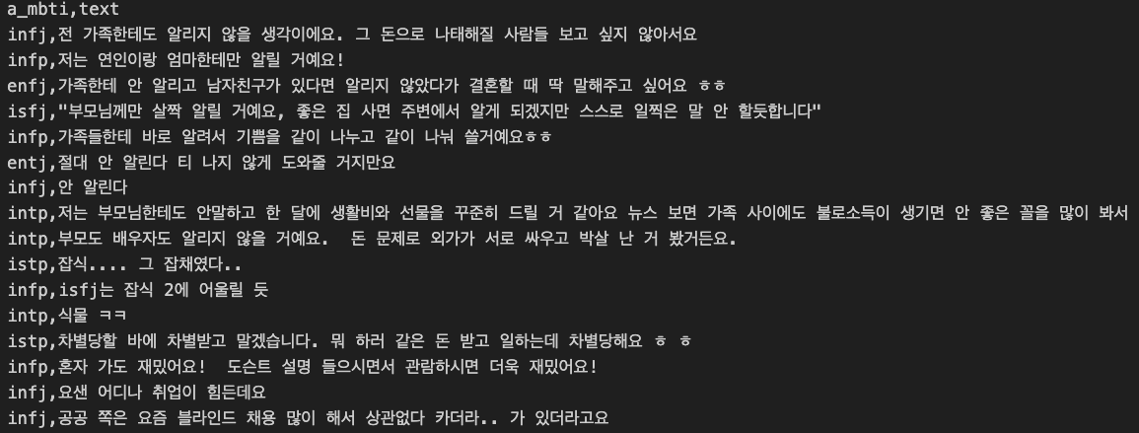
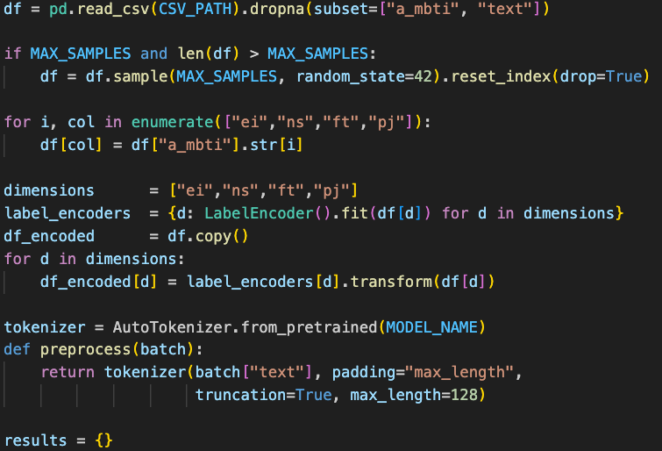
Part 2
프로젝트 내용
데이터 수집
텍스트 기반 MBTI 예측 모델 개발

Slide 9
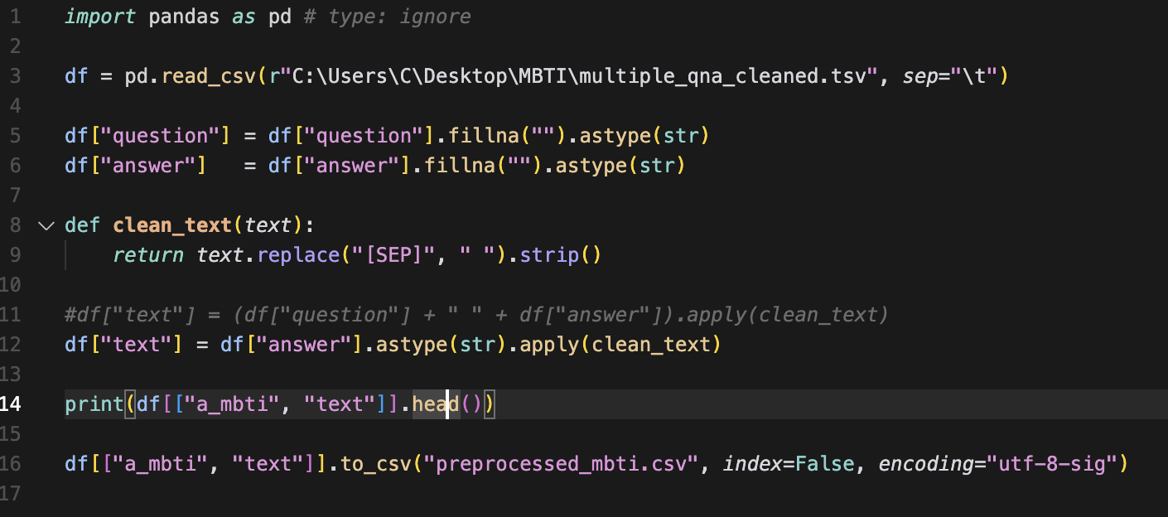
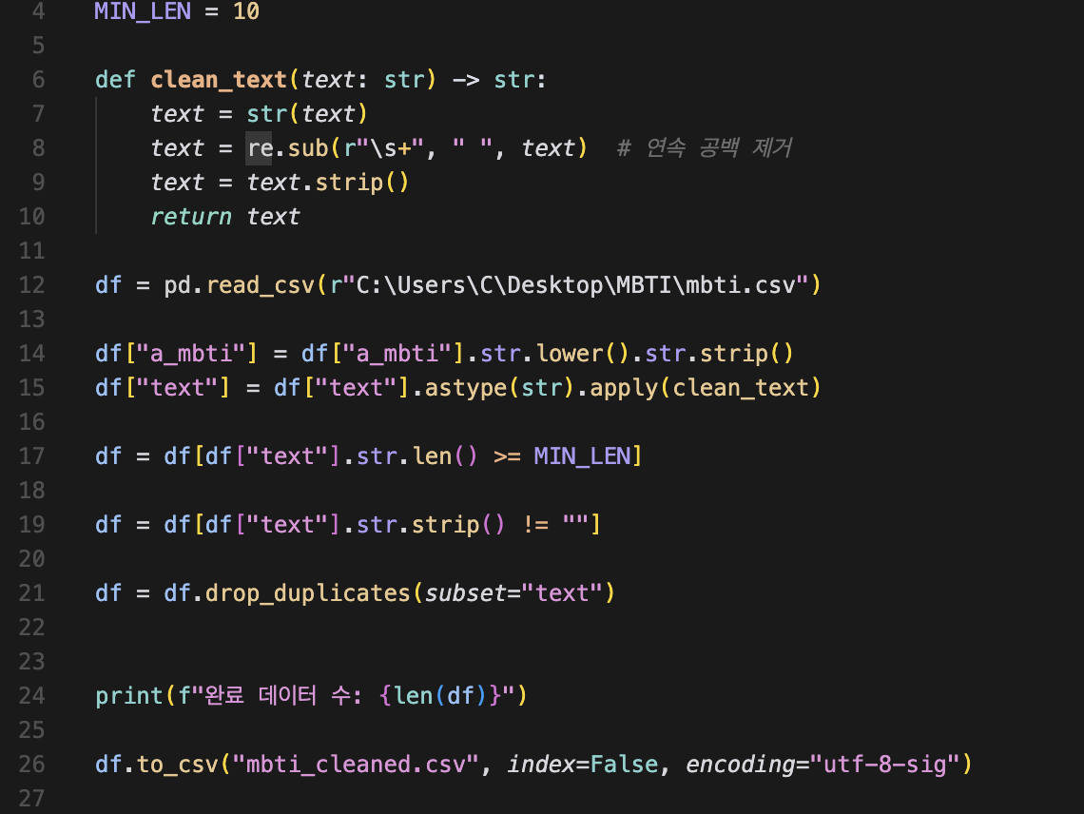
Part 2
프로젝트 내용
데이터 정제

Slide 10
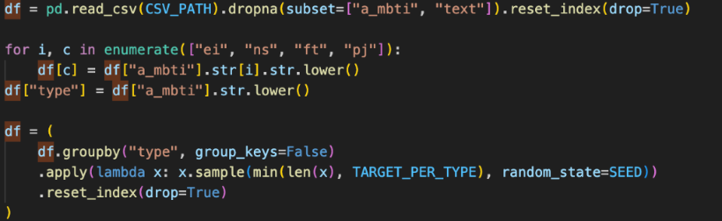
Part 2
프로젝트 내용
이진 분류를 위한 다운 샘플링

Slide 11
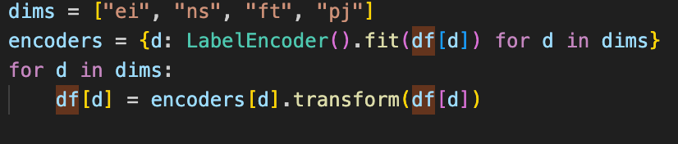
Part 2
프로젝트 내용
Label Encoder 이용 라벨 인코딩

Slide 12
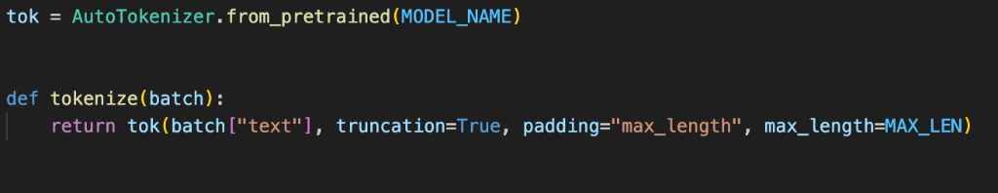
Part 2
프로젝트 내용
연산 효율을 높이기 위한 토크나이징

Slide 13
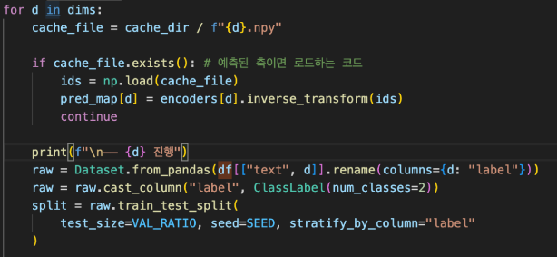
Part 2
프로젝트 내용
HuggingFace Dataset API 활용 학습 및 검증 셋 준비 (4 축 전부)

Slide 14
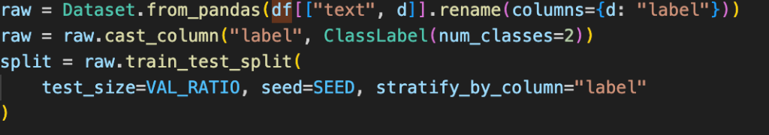
Part 2
프로젝트 내용
학습과 검증을 위한 데이터 분할 (Hugging Face Dataset)

Slide 15
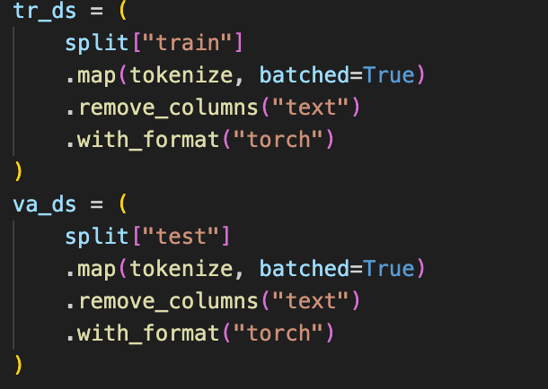
Part 2
프로젝트 내용
나눠진 학습/검증 데이터를 Pytorch 텐서 형태로 전처리

Slide 16
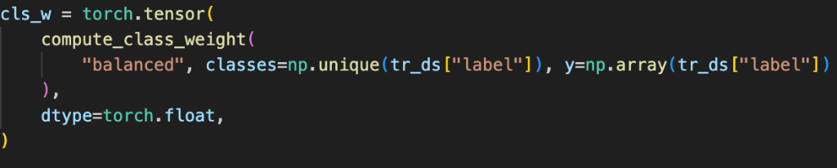
Part 2
프로젝트 내용
클래스별 가중치 계산

Slide 17
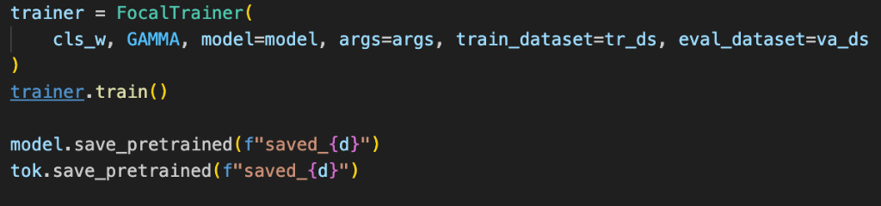
Part 2
프로젝트 내용
Focal-Loss 등의 함수가 포함된 모델로 학습 실행

Slide 18
Part 2
프로젝트 추진 과정
1주
1주
데이터 수집 및 정제
MBTI 예측 모델 개발
계획 변경 및 개발
테스트
완성
2일
3주

Slide 19
Part 3
프로젝트 개발 환경
ⓒSaebyeol Yu. Saebyeol’s PowerPoint

Slide 20
개발 환경
운영체제: Windows 10 64bit
CPU: AMD Ryzen 7 3800X
GPU: NVIDIA GeForce RTX 3060 Ti (8GB VRAM)
CUDA 버전: CUDA 12.1
메모리: 64GB
파이썬: Python 3.10
주요 라이브러리/프레임워크:
PyTorch
HuggingFace Transformers
HuggingFace Datasets
scikit-learn
pandas, numpy, matplotlib 등…

Slide 21
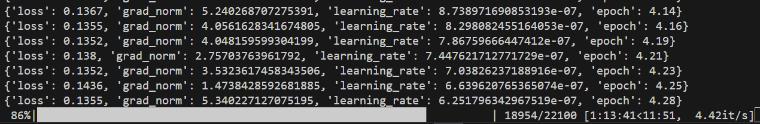
Part 3
프로젝트 시연
학습 진행 과정 (1 축당 약 90분)

Slide 22
Part 2
프로젝트 결과
전체 MBTI 4글자 정확도 : 40.92% (5238/12801)
• E/I 축 일치율 : 79.47%
• S/N 축 일치율 : 79.13%
• F/T 축 일치율 : 77.91%
• P/J 축 일치율 : 77.68%
축별 정확도:
• 4축 전부 일치 : 40.92% (5238/12801)
• 3축 일치 : 37.84% (4844/12801)
• 2축 일치 : 16.30% (2087/12801)
• 1축 일치 : 4.38% (561/12801)
• 0축 일치 : 0.55% (71/12801)

Slide 23
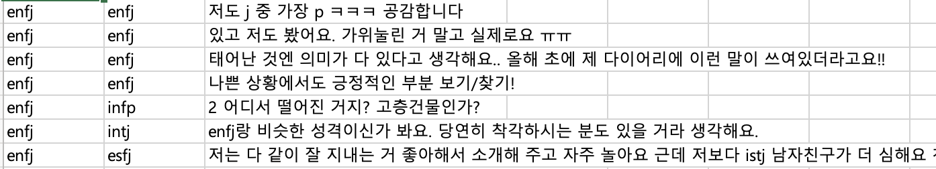
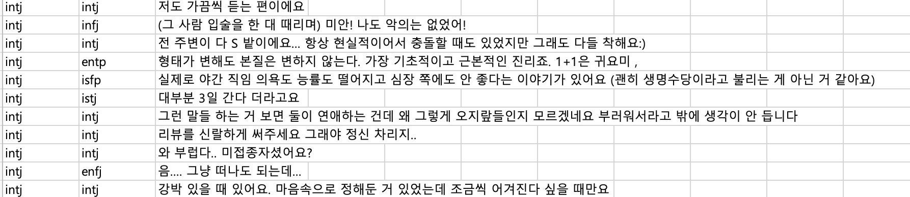
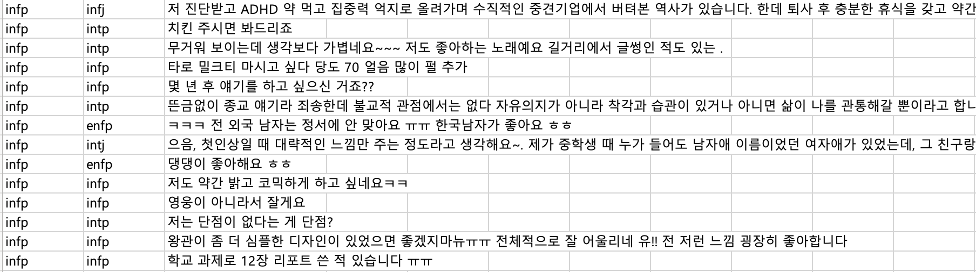
Part 3
프로젝트 시연

Slide 24
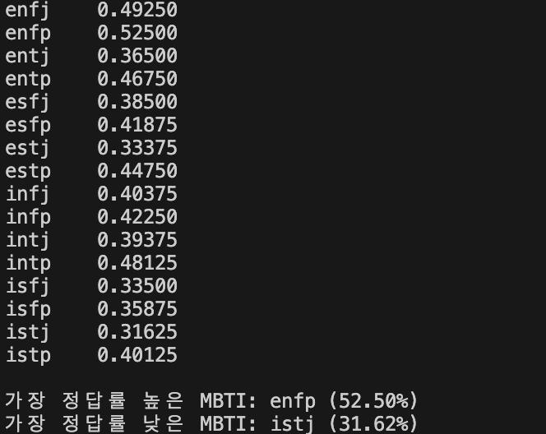
Part 3
프로젝트 시연

Slide 25

Part 4
프로젝트의 차별성 및 완성도

Slide 26
Part 4
프로젝트의 차별성
항목 | 기존 방식 (100문제+ 체크 방식) | 텍스트 기반 MBTI 예측 모델
재미 | 문항이 매우 많아 지루함 | 글을 통한 성격유형 분류 검사로, 사용자에게 있어 흥미를 유발할 수 있음.
정확도 | 높지만 사용자가 원하는 유형을 직접 유도 가능 | 비교적 낮지만, 말투 및 작문법에 기반하기 때문에 유도 불가
소요 시간 | 사용자에 따라 10 ~ 30분 소요 | 비교적 매우 빠름
확장 가능성 | 없음 | 인스타그램 or 블로그 등 개인 SNS를 기반하여 성격 유형 예측하는 시스템 등 확장가능성 높음

Slide 27

THANK YOU
ⓒSaebyeol Yu. Saebyeol’s PowerPoint

